Slide 1









أهلاً بالعام
الدراسي الجديد
1445 ه
بمدرسة متوسطة أم عامر بنت يزيد
الأستاذة / فاطمه صالح السبيعي
مديرة المدرسة / فوزية مبارك الزهراني

Slide 2


انقضت الإجازة بفضل الله
وعدنا معاً إلى ساحات العلم
عودة حميدة .. وهمة جديدة
وعاماً دراسيًا مليئًا بالإنجاز والتميز
اللهم اجعلها عودة مباركة للجميع
وحافلة بالجد والاجتهاد
ليكن بعودتنا وهج ، ولحضورنا أثر ، ولحديثنا صوت مبهج
لنتسابق إلى إنجاز يوصلنا إلى التميز
معلمتكم
فاطمه صالح السبيعي

Slide 3
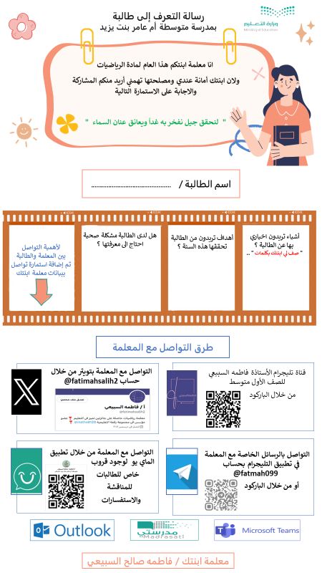


تعارف

Slide 4


عام 1445 هـ
الاقتداء بأخلاقيات الرسول صلى الله عليه وسلم
الالتزام بوقت الحصة وعدم التأخير
الاستماع جيداً والابتعاد عن الأحاديث الجانبية
المشاركة والتفاعل بالحصص الدراسية
حل الواجبات وأداء المهام المطلوبة
الأنظمة والقوانين

Slide 5
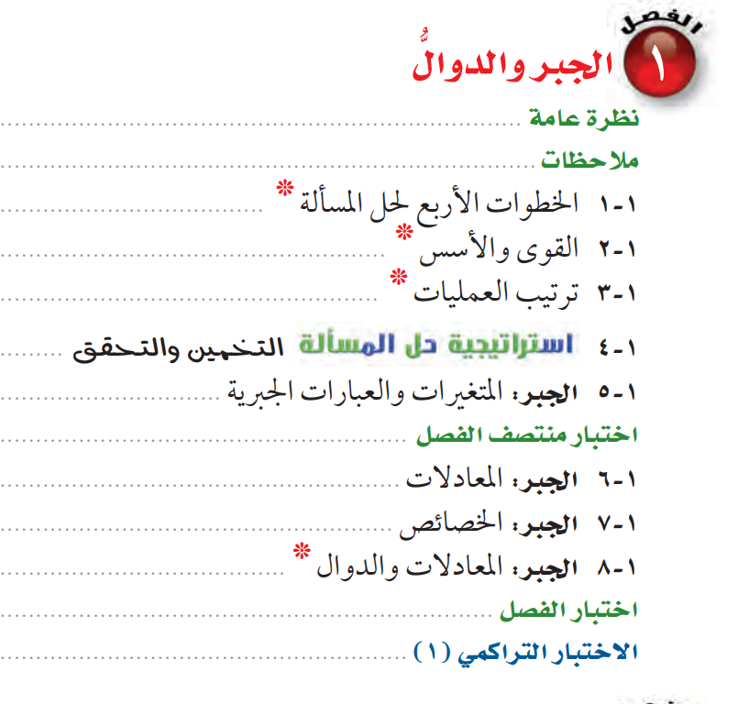

SAT
تعريف
بالمنهج
الدراسي

Slide 6
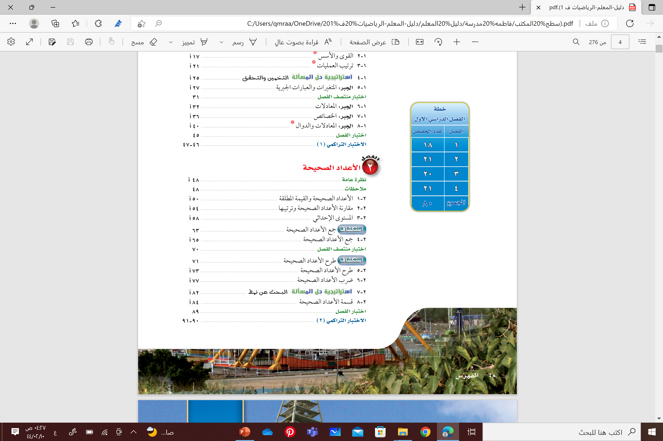
SAT
تعريف
بالمنهج
الدراسي

Slide 7
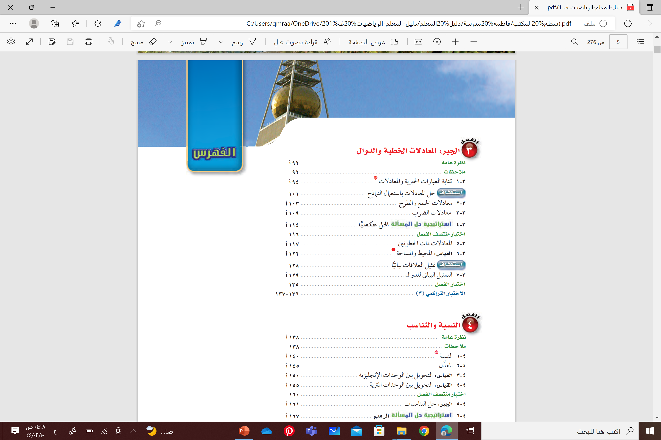
SAT
تعريف
بالمنهج
الدراسي

Slide 8



المشاركة " 10 درجات "
الواجبات " 10 درجات "
توزيع
الدرجات
المهام الأدائية " 20 درجة "
اختبار الفترة " 20 درجة "
اختبار نهائي " 40 درجة "

Slide 9








ملكات الرياضيات
المتفوقات
نجمة الفصل
التحفيز
والجوائز
المتميزات في المهام الأدائية
المتميزات في الكتاب المدرسي
صندوق الهدايا
السؤال الألماسي

Slide 10





اللهم اجعلها عودة مباركة
ووفق الجميع لما فيه الخير
متمنين لكم التوفيق والنجاح
معلمتك
فاطمه صالح السبيعي

Slide 11
SUN
MON
TUE
WED
THU
FRI
SAT
1
2
3
4
5
NOVEMBER
CALENDAR
6
7
8
9
10
11
12
13
14
15
16
17
18
19
LET'S START MARKING IMPORTANT DATES
AND HOLIDAYS
20
21
22
23
24
25
26
27
28
29
30

Slide 12



I work lazily, that's why it's hard
for me to get promoted. So Don't be
lazy anymore.
SELF REFLECTION
I've been gaining weight and getting
a little bit fat. I have to exercise
regularly.
I have to release all my stress
by painting.

Slide 13



Always do the best for yourself
and the people you care about.
You are Great, according to your
own version. Love and accept
yourself as you are.
Spirit
Word

